Slide 1
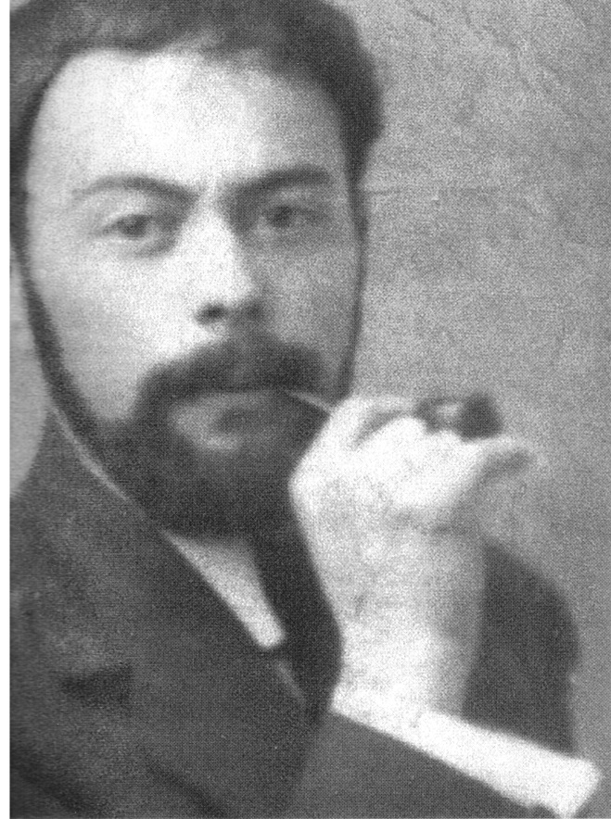
Валерий Дымшиц (Европейский университет в СПб, Центр «Петербургская иудаика)
Лазарь
Лисицкий
и другие
художники
еврейской
детской
книги

Slide 2
Мойше Валих. Сефер Мешолим Франкфурт на Майне, 1697.

Slide 3
Янкев б. Ицхок. Цейне-Рейне. Стандртное издание, Люблин. 1874.

Slide 4
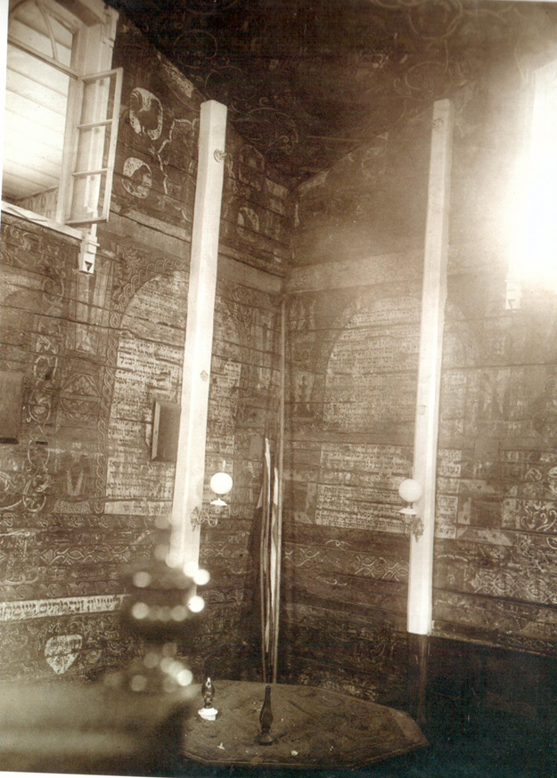
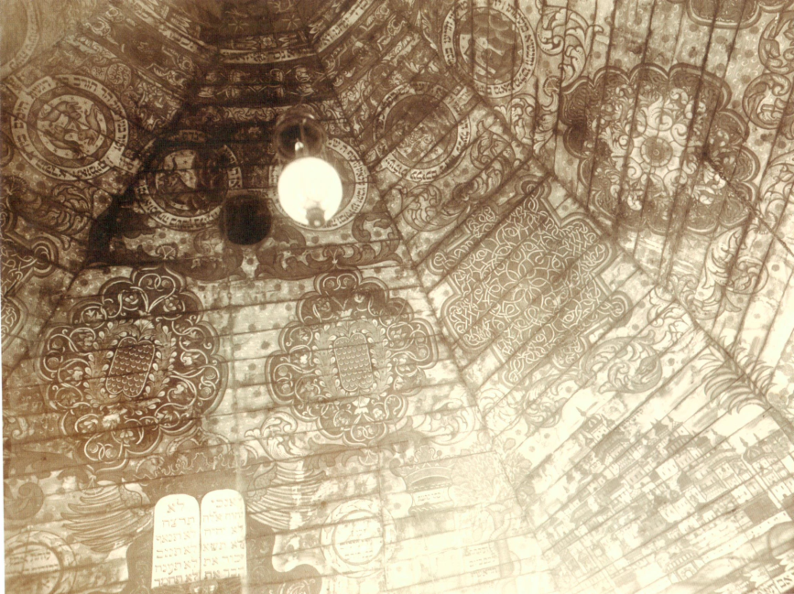
Большая синагога в Могилеве

Slide 5
Большая синагога в Могилеве (Лисицкий, Рыбак, 1916) Воспоминание о Могилевской синагоге. Милгройм, Берлин. 1922

Slide 6
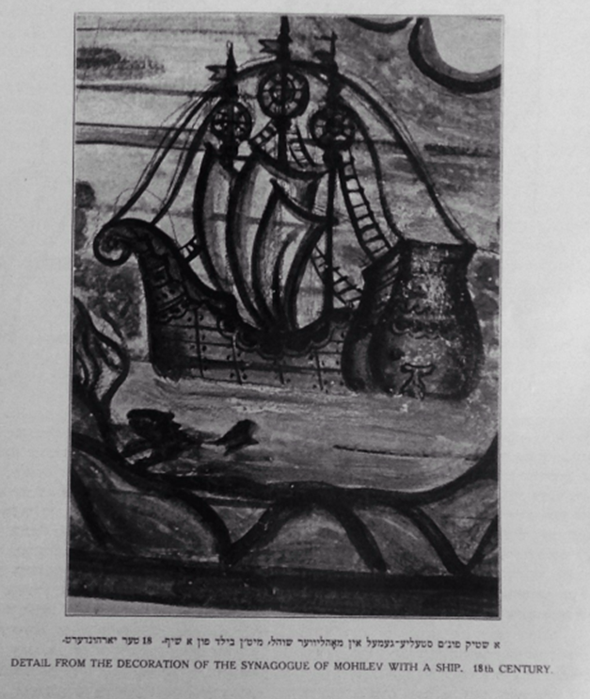
Большая синагога в Могилеве (Лисицкий, Рыбак, 1916)
Воспоминание о Могилевской синагоге. Милгройм, Берлин. 1922
Украинские народные сказки. Берлин, 1922.

Slide 7
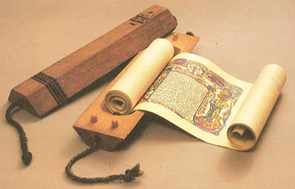
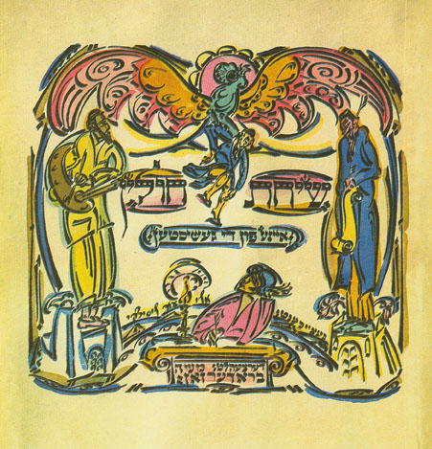
Мойше Бродерзон – Элиэзер Лисицкий (Москва, 1917) Сихас Хулин

Slide 8
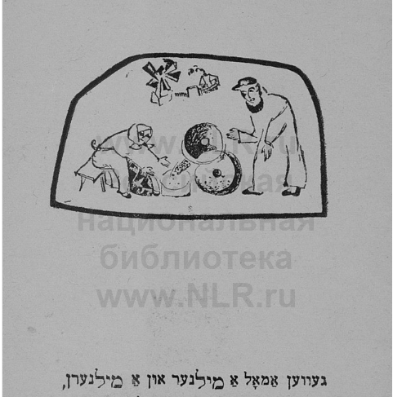
Мельник, мельничиха и мельничные жернова (Киев, 1919)

Slide 9
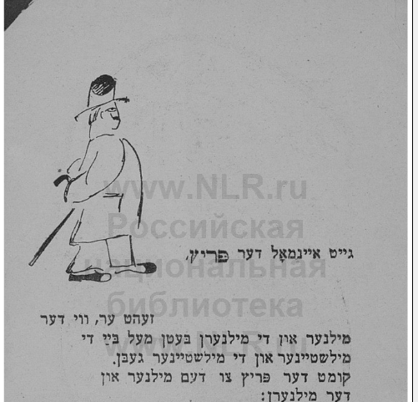
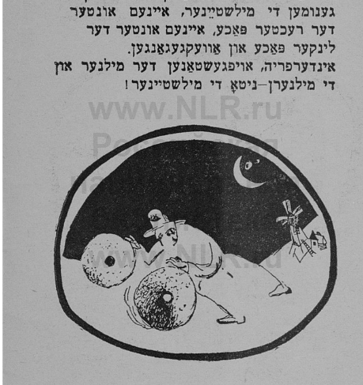
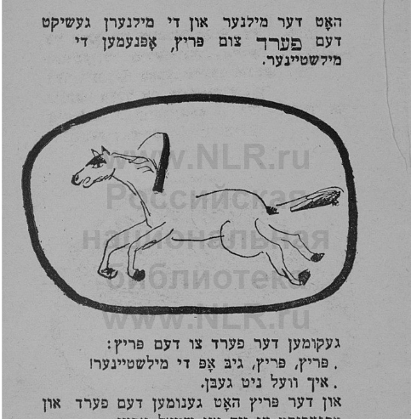
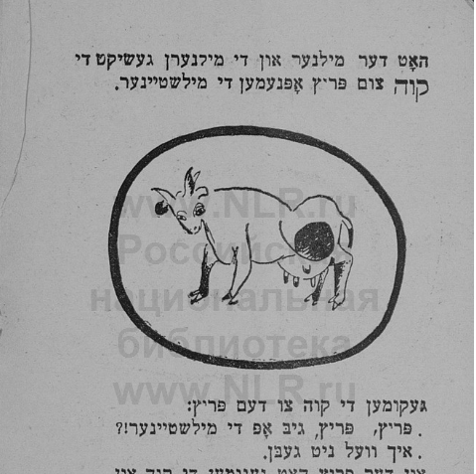
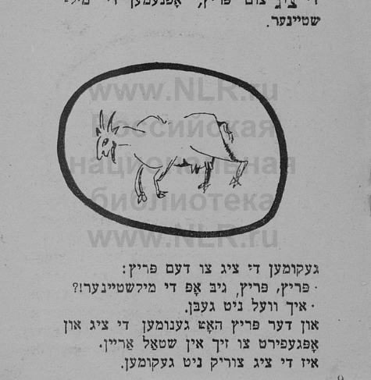
Мельник, мельничиха и мельничные жернова

Slide 10
Курица, которая хотела иметь гребешок (Киев, 1919)

Slide 11
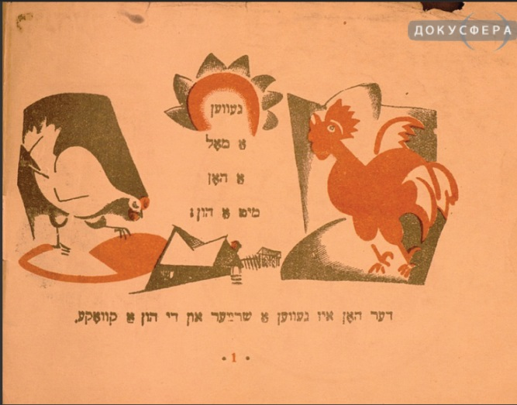
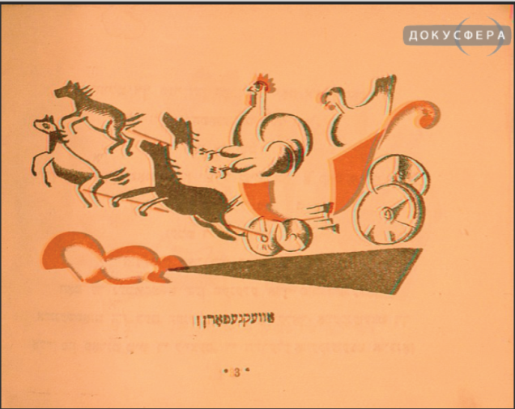
Курица, которая хотела иметь гребешок

Slide 12
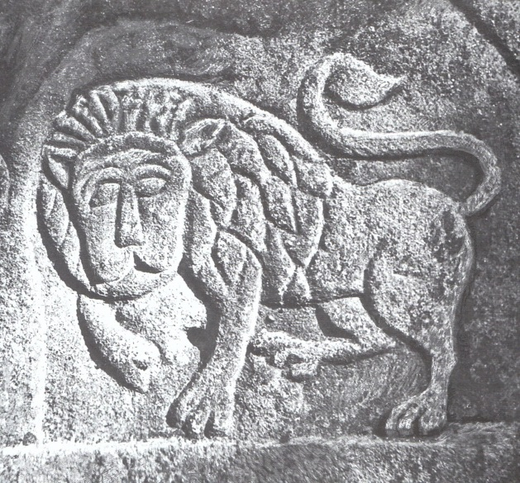
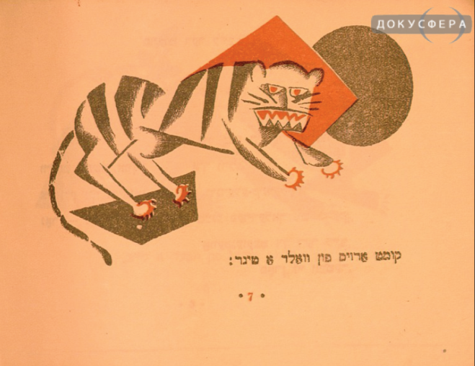
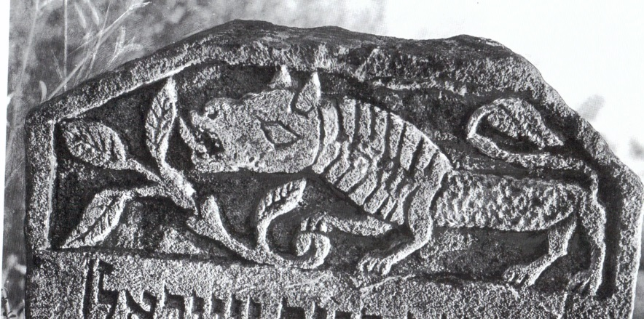
Курица, которая хотела иметь гребешок

Slide 13
Слоненок (Берлин, 1922)

Slide 14
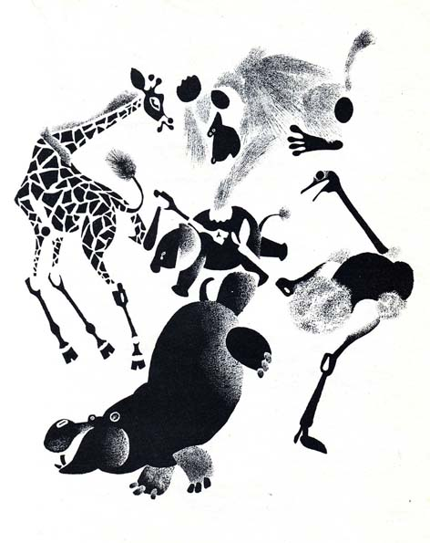
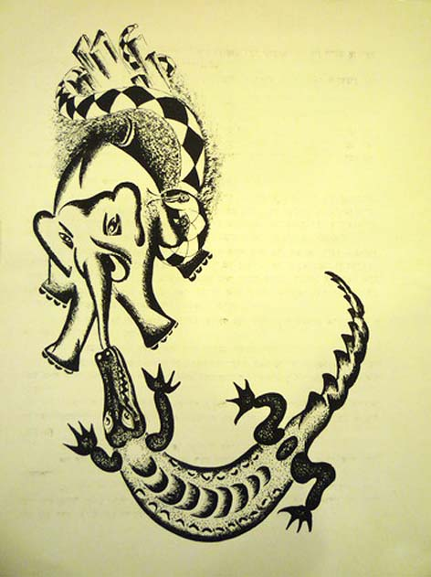
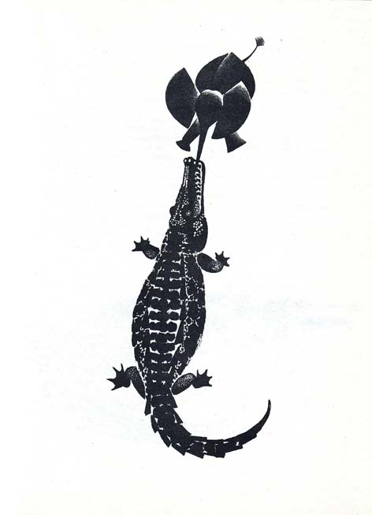
Л. Лисицкий. (Берлин, 1922) В. Лебедев (Л., 1930)

Slide 15
Ингл-Цингл-Хват. (Киев, 1919)

Slide 16
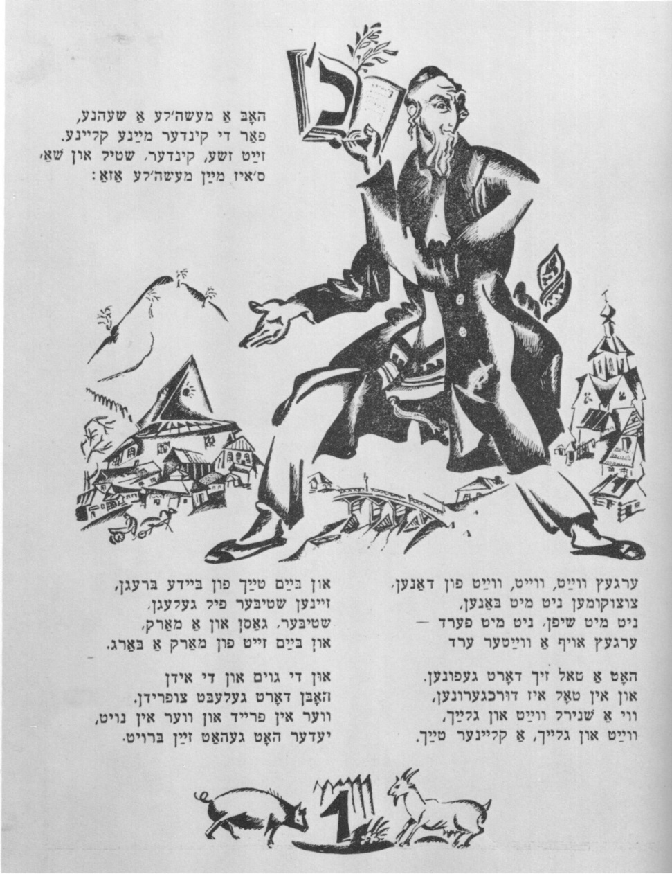
Ингл-Цингл-Хват. Композиция

Slide 17
Ингл-Цингл-Хват. Композиция

Slide 18
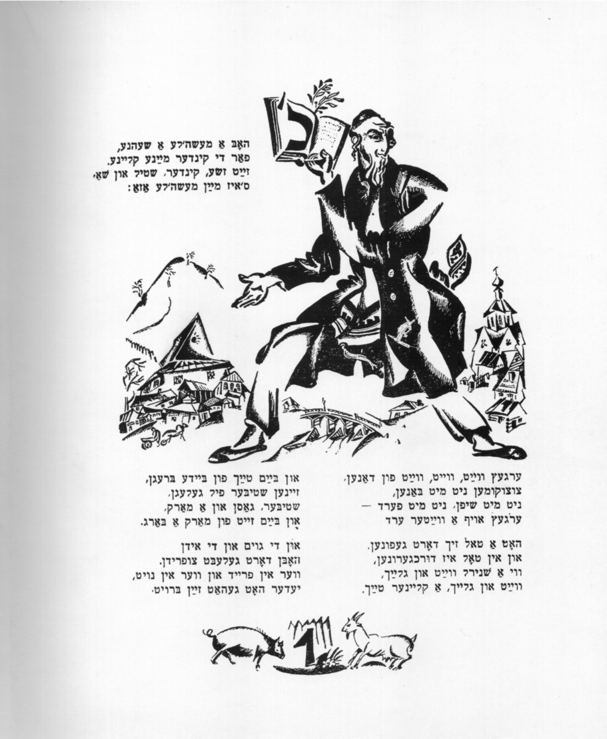
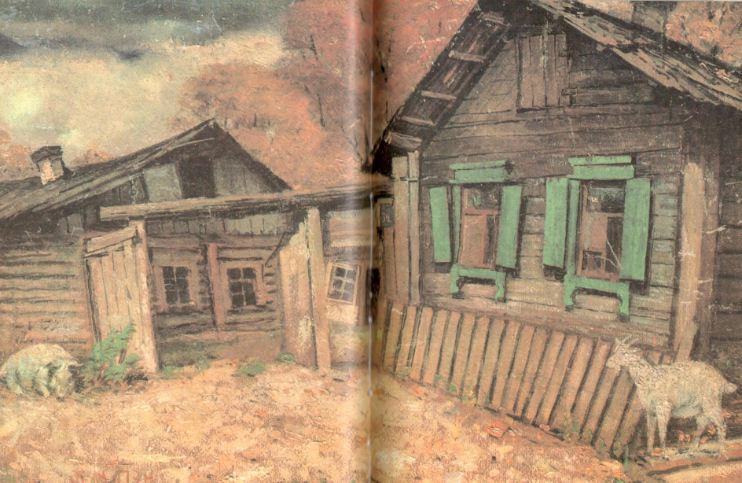
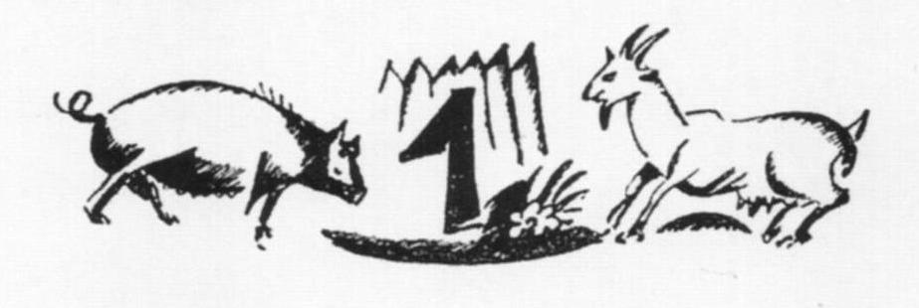
Ингл-Цингл-Хват
Юдл Пэн. Дом с козочкой. Ок. 1920 г.

Slide 19
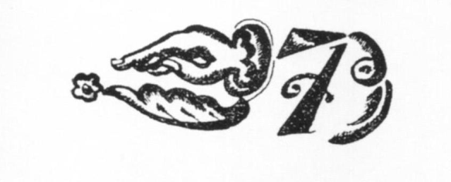
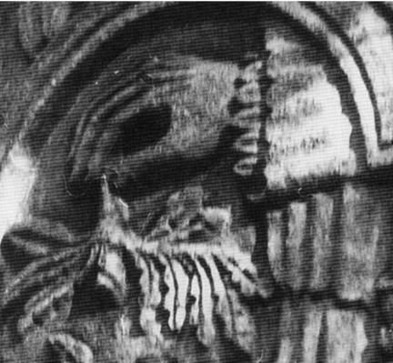
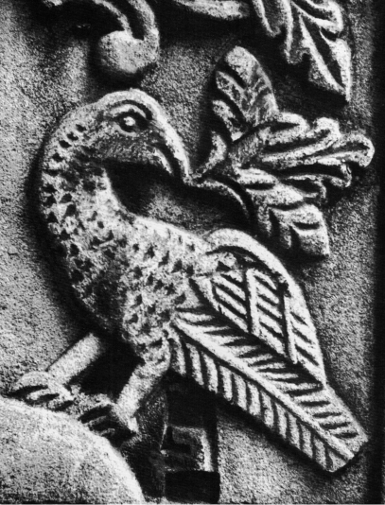
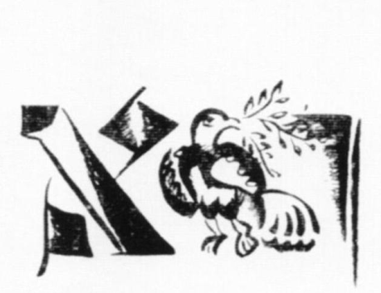
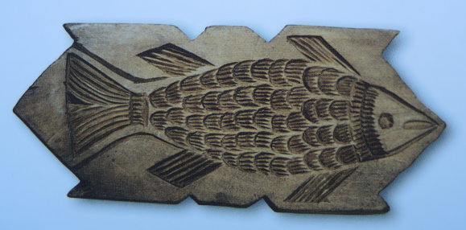
Ингл-Цингл-Хват (1919) Виньетки
Ч Черновцы. Фрагмент надгробья.
1870. Фотография Д. Гобермана
Черновцы. Фрагмент надгробья.
Втор. пол. XIX в. Фотография
Д. Гобермана.
Еврейская пряничная доска.
1930-е гг. Подолия

Slide 20
Л. Квитко. Кольцо в кольце. Рис. Сухер-Бер Рыбак. Харьков, 1927.

Slide 21
Георг Фишер. Иллюстрации к стихам Лейба Квитко Харьков, 1928.
Дос жукл (Жучок)
Бобе шлак ун дер кабак
(Хворая старушка и тыква)

Slide 22
Иллюстрации А. Короткина к стихам Лейба Квитко
Десять сказок
Москва, 1937
У диких зверей
Москва, 1936

Slide 23
Леб Квитко и «сталинское ми-ми-ми»
Кисанька.
Худ. И. Дайц. Одесса, 1935
Поросята.
Худ. С. Ержиковский, 1935

Slide 24
Спасибо за внимание

